Slide 1


10.3.3 空心变压器电路的分析
实际变压器，根据有无铁心可分成铁心变压器和空心变压器
1
2
1'
2'
铁心变压器
R₁ 、R₂为初、次級线圈电阻
R₁
M
R₂
1
2
1
2
·
·
L₁
L₂
1'
2'
空心变压器
1'
2'
空心变压器的电路模型

Slide 2


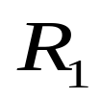

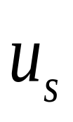

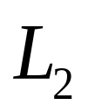

初级线圈接电源，次级线圈接负载。
M
R_{L}为负载电阻
初级线圈也叫一次线圈；次级线圈也叫二次线圈

Slide 3
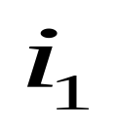

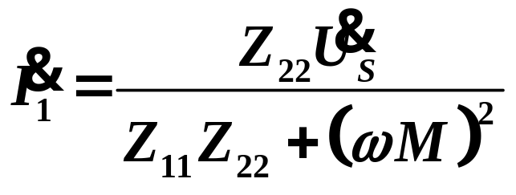
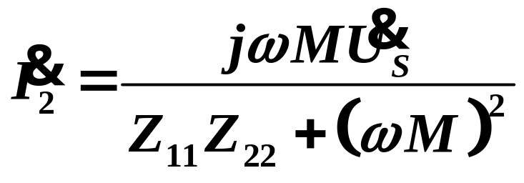



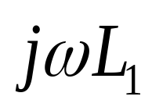
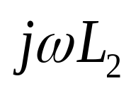
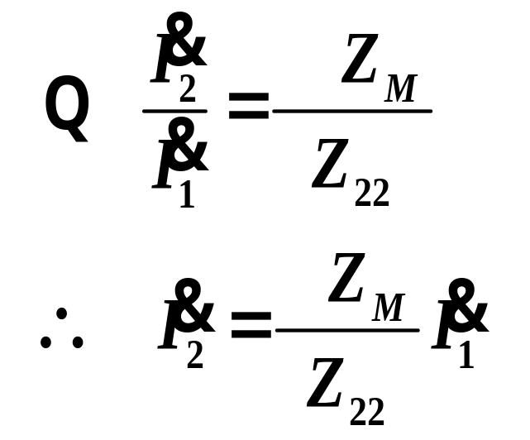
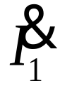

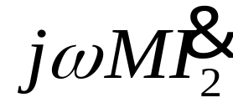

一）回路分析法（一般分析法）
M
•
•
为正弦输入电压
对输出电流的相位有一定要求时注意线圈的相对绕向和负载的接法。

Slide 4




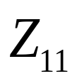
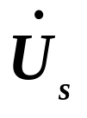
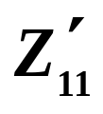
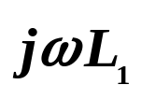
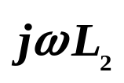
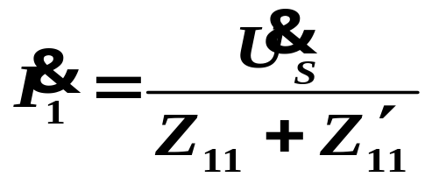
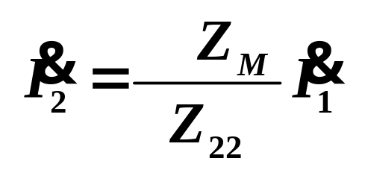
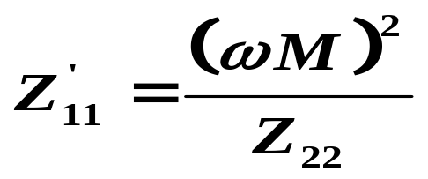
二）等效电路分析法
1）初级等效电路
初级回路的等效电路
次級对初级的反映阻抗

Slide 5




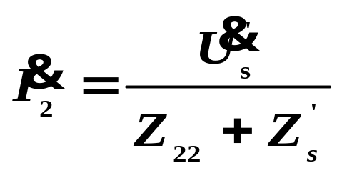
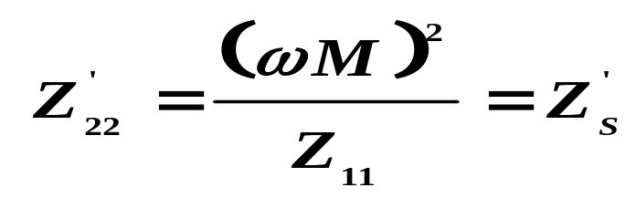
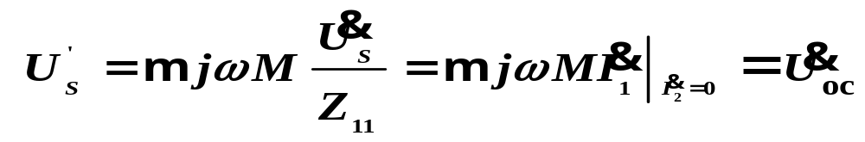
2）次级等效电路
次级回路的等效电路
初級对次级的反映阻抗
次级开路电压

Slide 6
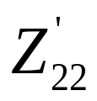
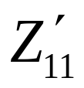

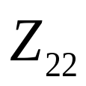
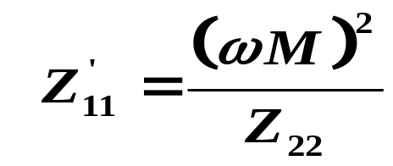
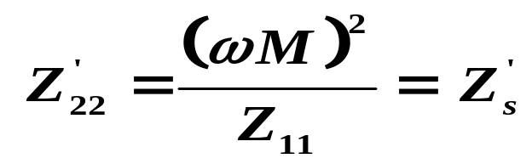
3) 反映阻抗的性质
初级回路的等效电路
次级回路的等效电路
注意: 不论初、次级回路反映阻抗都是串在回路中
次級对初级的反映阻抗
初級对次级的反映阻抗
不论是初級回路阻抗还是次级回路阻抗反映到另一回路后均改变其阻抗的性质。

Slide 7
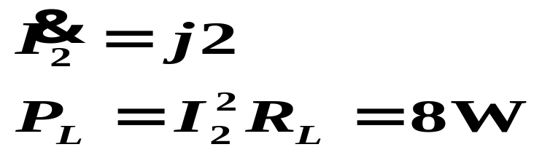
j5Ω
3Ω
M
1Ω
•
•
6mH
8mH
R_{L}=2Ω
j6Ω
j8Ω
-j10Ω
-j4Ω
100μF
250μF

Slide 8
10.3.4 耦合电感的去耦等效电路
互感电压的处理方法：
1）把互感电压用附加电压源处理——适用于含任一对互感线圈且任意联接的情况。 （一般方法）
2）在正弦稳态时，把互感电压用反映阻抗表示（初、次级等效电路）——适用于正弦稳态且一对耦合电感之间无电的联接的情况。
3）耦合电感的去耦等效法——适用于一对耦合线圈间有公共端的情况。

Slide 9







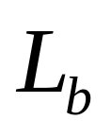
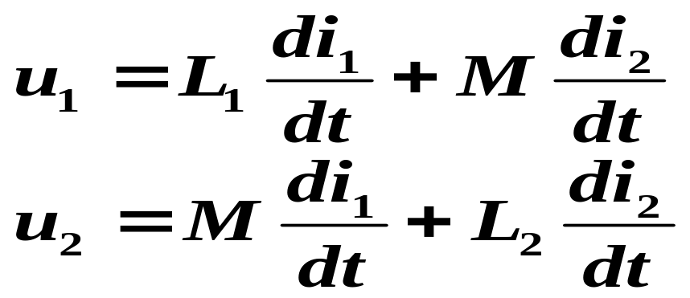
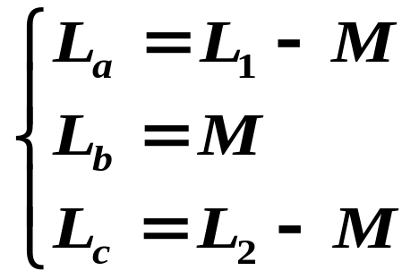
一）公共端为同名端
L₁ −M
L₂ −M
•
•
M
(a)
(b)
（b)为(a)的去耦等效电路

Slide 10

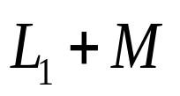
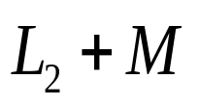
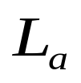
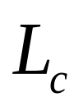

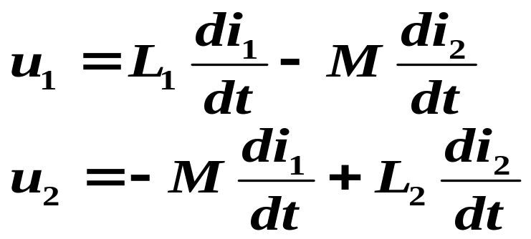
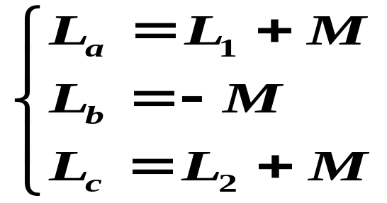
二）公共端为异名端
•
•
(a)
(b)
说明：1) 等效电感值M前的正负号只取决于公共端与同名端的
关系，而与其它无关。
2）有些看起来没有公共端的电路在重新安排后可找出
公共端。

Slide 11



M
·
L₁
L₂
·
(b)
a
·
L₁
·
C₂
C₁
L₂
b
a
·
a
·
L₁
L₂
C₂
C₁
C₂
C₁
b
b

Slide 12
例6：已知L₁=0.1H, L₂=0.4H, M=0.12H, 求L_{ab}
M
a
a
·
L₁
L₂
·
b
b
方法一：用去耦等效法
方法二：用反映阻抗法
jωM
a
·
jωL₁
jωL₂
·
b

Slide 13
10. 4 理想变压器
理想变压器的电路符号
1：n
M
1：n
•
·
·
•
•
•
L₁
L₂
理想变压器
耦合电感
电路参数： n=N₂ /N₁(变比)
电路参数： L_{1 、} L_{2 、}M
理想变压器和耦合电感是两种不同性质的电路元件

Slide 14
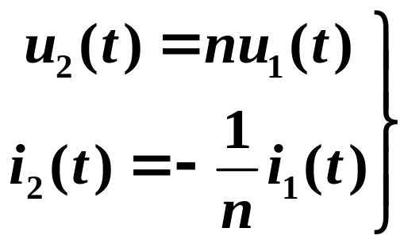
10.4 理想变压器的伏安关系
1：n
•
•
任何时刻,不论理想变压器接任接何外电路，其电压、电流参考方向与同名端关系如图中所示情况下两个关系式均成立。
理想变压器的VCR取决于电压、电流对同名端的关系
当u₁ 、u₂ 的参考方向对同名端一致时u₂ = nu₁ (反之 u₂ = −nu₁ )
当i₁ 、i₂ 的参考方向对同名端不一致时i₁ = ni₂(反之 i₁ = −n i₂)

Slide 15
例7：写出理想变压器的VCR。
1：10
1：5
•
•
•
•

Slide 16




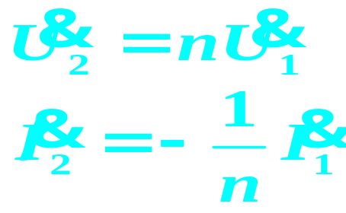
讨论：
1：n
•
•
理想变压器VCR为代数关系
1）其VCR为代数式，说明理想变压器为无记忆元件。
2）理想变压器的功率P(t)=0
3）在正弦稳下
4）分析含理想变压器电路的依据仍然为两类约束。

Slide 17


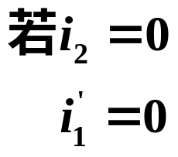
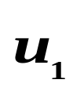


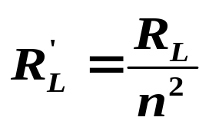

10.5 理想变压器的阻抗变换性质
一)次级电阻R_{L}对初级的折合
1:n
1:n
•
•
•
•
R_{L}
次级电阻R_{L}对初级的折合值
仅由变比决定，与其他无关
匝数少的一边得到的折合电阻小

Slide 18






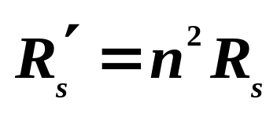
二）初级电阻R_{s}对次级的折合
R_{s}
1:n
1:n
•
•
•
•
初级电阻R_{S}对次级的折合值
仅由变比决定，与其他无关
结论：对理想变压器而言，次级电阻R_{L}除以n²后，即可
由次级移到初级；初级电阻R_{s}乘以n²后即可由初级
移到次级。

Slide 19




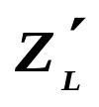
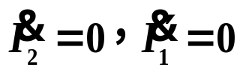



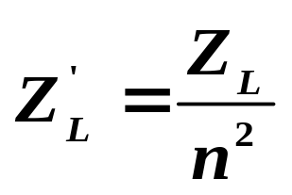
1:n
1:n
•
•
•
•
R_{L}
正弦稳态时
1:n
1:n
•
•
•
•
次级阻抗Z_{L}对初级的折合值(折合阻抗)

Slide 20








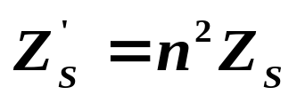
R_{s}
1:n
1:n
•
•
•
•
正弦稳态时
1:n
1:n
•
•
•
•
初级阻抗Z_{S}对次级的折合值(折合阻抗)

Slide 21

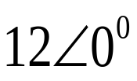


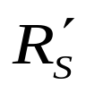


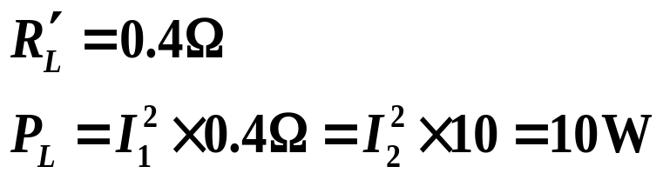

例10：用阻抗变换法求负载电阻R_{L}获得的功率P_{L}
1:5
•
•
R_{L}=10Ω
法一
法二
1:5
•
•
R_{L}
R_{L}

Slide 22




例11：为使传输到负载的功率最大，负载和信号源之 间应插入变比n为多少的变压器，求此时的功率。
1:n
R_{L}=4 Ω
•
•
4Ω
P_{T} =0
思考题：利用变压器实现信号源与负载间的阻抗匹配
时，能否进行共轭匹配。

Slide 23






10. 6 全耦合变压器（及理想变压器的实现）
一）全耦合变压器及其电路模型
•
•
注意：全耦合变压器 实为k=1的耦合电感，不是新的电路元件。

Slide 24



二）全耦合变压器的等效电路模型
•
•
全耦合变压器的电路模型

Slide 25





1:n
•
•
•
•
全耦合变压器的等效电路模型
全耦合变压器的初级电流包含两个分量：
（1）电感性电流分量 （由于L₁不为无穷大而造成）
（2）由于次级电流i₂而相应出现的分量 。

Slide 26








例9：图所示相量模型中求 。
3Ω
k=1
•
•
j2Ω
j32Ω
–j64Ω
3Ω
1: n
•
•
–j64Ω
3Ω

Slide 27


三）理想变压器的实现
1:n
•
•
•
•
全耦合变压器的等效电路模型
理想变压器可看成耦合电感的极限情况 即k =1，L₁ ，L₂为无穷大时的耦合电感。

Slide 28





全耦合自耦变压器
1
1
•
•
2
2
1'
2'
1'
全耦合变压器的电路模型
自耦变压器
2'
在无线电工程中常用到带有抽头的电感线圈,其绕组密集地绕在高频磁芯上, 这种线圈可看成是全耦合自耦变压器.
1:n
1
2
•
•
1'
2'
全耦合变压器的等效电路模型

Slide 29







10.7铁心变压器的模型
M
i₁
i₂
+
·
·
+
u₁
L₁
L₂
u₂
_
_
i₁
L_{S1}
k=1
L_{S2}
i₂
+
·
·
+
u₁
L₁−L_{S1}
L₂− L_{S2}
u₂
_
_
i₁
R₁
L_{S1}
L_{S2}
R₂
i₂
1:n
+
+
u₁
L_{M}
u₂
_
_

